Slide 1








Вебинар Российского тренингового центра ИнОбра НИУ ВШЭ
22 октября 2014 года, г. Москва
«Оценка качества начального образования на уровне страны, региона, школы: инструментарий и результаты»
БОЛОТОВ ВИКТОР АЛЕКСАНДРОВИЧ
научный руководитель Центра
мониторинга качества образования
Института образования НИУ ВШЭ, академик РАО, д.п.н.
КОВАЛЕВА ГАЛИНА СЕРГЕЕВНА
заведующая отделом оценки качества образования ИСМО РАО, к.п.н.

Slide 2
Вопросы для обсуждения
1. Федеральный государственный образовательный стандарт и его требования к образовательным результатам учащихся в начальной школе.
2. Оценка качества начального образования на школьном, муниципальном, региональном или федеральном уровнях в ходе мониторинговых исследований.
3. Оценка готовности первоклассников к обучению в школе.
4. Оценка прогресса в обучении школьников в 1-4-х классах.
5. Результаты внедрения инструментария и процедур оценки качества начального общего образования в соответствии с Федеральным государственным образовательным стандартом.

Slide 3
Федеральный государственный образовательный стандарт и его требования к образовательным результатам учащихся в начальной школе
Овладение системой учебных действий
с изучаемым учебным материалом
личностными:
самоопределение
смыслообразование
морально-этическая
ориентация
метапредметными:
регуляция
коммуникация
познавательная деятельность
предметными:
освоение систематических знаний,
преобразование, применение и
самостоятельное пополнение
знаний
Способность к решению различных классов
учебно-познавательных и учебно-практических задач на основе
освоения опорной системы знаний
овладения умением учиться (способностью к самоорганизации
с целью решения учебных задач)
индивидуального прогресса во всех основных сферах
личностного развития (мотивационно-смысловой, познаватель-
ной, эмоциональной, волевой и саморегуляции)

Slide 4
2. Оценка качества начального образования на школьном, муниципальном, региональном или федеральном уровнях в ходе мониторинговых исследований.

Slide 5
Система мониторинга качества образования в начальной школе
Конец 4 класса
Предметные результаты (математика,
русский язык)
Метапредметные результаты (читательская грамотность, проектная деятельность)
Личностные результаты (самооценка, отношение к учебной деятельности, структура мотивации, моральные дилеммы-неперсонефицированно)
Конец 3 класса
Предметные результаты (математика, русский язык, чтение (Х+Н-П)
Личностные результаты (самооценка, отношение к учебной деятельности, структура мотивации)
Конец 2 класса
Предметные результаты (математика, русский язык, чтение (Х+Н-П)
Личностные результаты (самооценка, отношение к учебной деятельности, структура мотивации)
Конец 1 класса
Предметные результаты (математика, русский язык, чтение (Х)
Личностные результаты (самооценка, отношение к учебной деятельности)
Начало 1 класса
Стартовая диагностика (индивидуально-личностное развитие, предпосылки учебной деятельности)
Контекстная информация: карта учащегося (индивидуально-личностное развитие ученика, взаимодействие со сверстниками и взрослыми, состояние здоровья); анкета для родителей (поддержка семьи в обучении, образовательная среда дома); анкета для учителя (особенности учебного процесса, организация учебной деятельности, использование ИКТ в обучении)

Slide 6
Показатели мониторинга образовательных достижений учащихся в начальной школе
показатели образовательных достижений учащихся начальной школы (предметные и метапредметные результаты): успешность освоения учебной программы и достижение базового уровня подготовки
индивидуально-личностные особенности ребенка
поддержка семьи в обучении и образовательные ресурсы дома
здоровье ученика
контекстные показатели, связанные с индивидуальными особенностями учащихся, спецификой учебного процесса, особенностями класса и образовательного учреждения, характеристиками семей учащихся

Slide 7
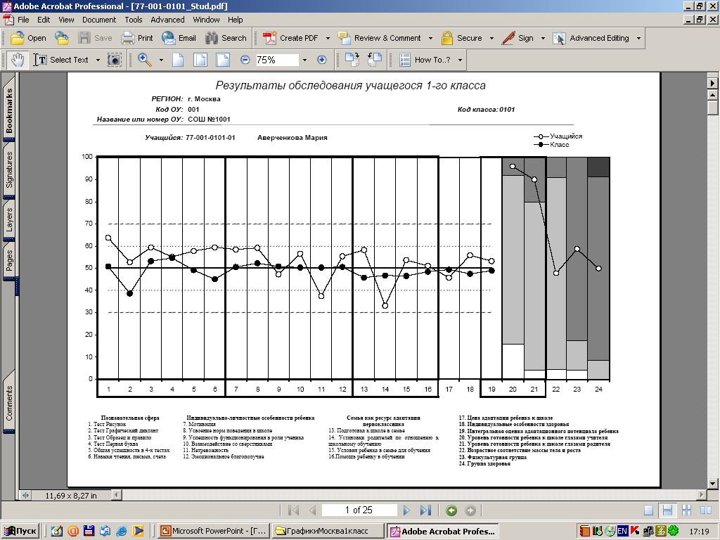
Этап 1: Апробация инструментария и технологии мониторинга качества начального образования
В Мониторинге образовательных достижений учащихся начальной школы за 2007-2010 годы приняли участие 15 регионов:
Тамбовская область – 34031 уч-ся; Чувашская Республика - 1507 уч-ся; г. Москва – 27655 уч-ся ; Республика Саха – 248 уч-ся; Республика Татарстан – 147 уч-ся; Калининградская область – 25606 уч-ся; Ростовская область – 115 уч-ся; Тверская область – 3168 уч-ся; Чукотский АО – 1236 уч-ся; Иркутская область – 2766 уч-ся; Мурманская область – 819 уч-ся; Новосибирская область – 1420 уч-ся, Красноярский край - 3120 уч-ся и др.

Slide 8
Этап 2. Реализация проекта ФЦПРО по разработке инструментария и процедур оценки качества начального образования в соответствии с ФГОС (2011-2013 годы)
Новые образовательные результаты:
Личностные
Метапредметные
Предметные
Инновационный инструментарий
для оценки личностных, метапредметных и предметных результатов,
для сбора контекстной информации,
для оценки
профессиональной компетентности учителей
Управление качеством образования: использование результатов для информирования различных пользователей, принятия решений, индивидуальной поддержки учащихся
Участники проекта: институты РАО,
университеты, региональные структуры ОКО,
магистерские программы, издательства
Формы представления результатов:
по регионам, образовательным учреждениям,
классам, отдельным учащимся, отдельным результатам
Участники апробация:
7 федеральных округов
33 субъекта РФ
Более 1000 образовательных учреждений
Более 70 тысяч учащихся

Slide 9

Этап 3. Проект «Оценка первых результатов введения ФГОС начального образования в экспериментальных школах 8 регионов России»
Особенности проекта
Комплексная оценка достижения планируемых предметных, метапредметных и личностных результатов.
Ориентация заданий в основном не на проверку освоения знаний и умений, а на оценку способности учащихся применять эти знания и умения в различных ситуациях, при решении учебно-познавательных и учебно-практических задач.
Оценка динамики образовательных достижений.
Использование стандартизированных измерительных материалов, обладающих надежными характеристиками.
Ориентация полученных результатов на управление качеством образования на различных уровнях.

Slide 10
3. Оценка готовности первоклассников к обучению в школе.

Slide 11
Почему стартовая диагностика становится ключевым элементом в системе оценки индивидуальных образовательных достижений учащихся
Стартовая диагностика (не отбор в школу!):
  дает информацию, необходимую для организации индивидуальной работы с учащимися
  позволяет своевременно оказать необходимую помощь в обучении
  является основой для оценки динамики образовательных достижений, с учетом которой оцениваются образовательные достижения выпускников начальной и основной школы, используется при аттестации педагогических кадров и аккредитации образовательных учреждений
  позволяет осуществлять прогноз развития системы образования
  является основным критерием готовности ОУ к переходу на стандарты второго поколения

Slide 12
Показатели готовности к обучению в начальной школе
познавательная сфера (психофизиологическая и интеллектуальная зрелость, сформированность предпосылок овладения грамотой и математикой, наличие учебных навыков у ребенка)
индивидуально-личностные особенности ребенка
семья как ресурс адаптации первоклассника
ресурсы и цена адаптации ребенка к школе
здоровье ученика

Slide 13
Оценка процесса адаптации
осуществляется:
через анализ собственной продуктивной деятельности ребенка и результатов его психологического тестирования;
через восприятие учителя (который взаимодействует с ребенком в школе);
через восприятие родителя (который видит проявление реакций адаптации ребенка в домашней обстановке).
Notes:
Проведенное обследование позволило оценить особенности процесса адаптации к школьному обучению в двух ракурсах: с одной стороны, через восприятие учителя (который взаимодействовал с ребенком в школе), с другой – через восприятие родителя (который видел проявление реакций адаптации ребенка в домашней обстановке). Причем, и родитель, и учитель (наряду с экспертными оценками тех или иных качеств ребенка) оценивали главным образом наличие или отсутствие поведенческих реакций ребенка, что значительно увеличивает достоверность полученной информации. Кроме того, очень важно, что эти оценки проводились одномоментно, без разнесения во времени. Такой широкий охват оцениваемого поведения позволяет выявить наиболее характерные типы адаптационных реакций и разработать рекомендации для педагогов и родителей по оптимальной поддержке детей с учетом имеющихся проблем.

Slide 14
Общее описание методик стартовой диагностики в 1 классе
Рисунок
человека
Графический
диктант
Образец
и правило
Первая
буква
общее
развитие
предпосылки
учебной деятельности
фонемати-
ческий слух
Контекстная информация: карта первоклассника,
анкеты для учителей и родителей
Notes:
14

Slide 15
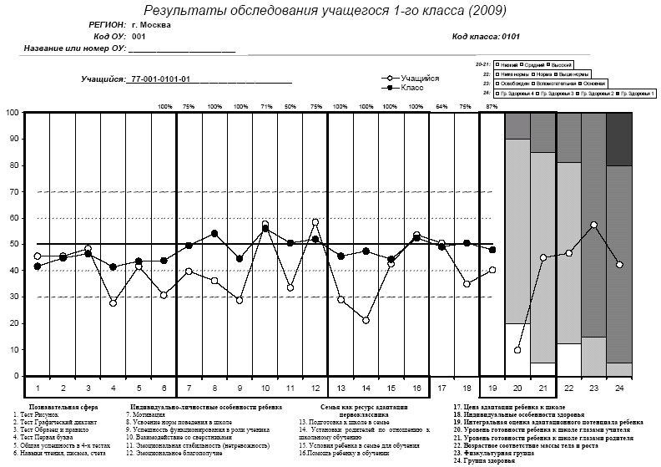
Профили готовности первоклассников к обучению в школе
Познавательная сфера
Индивидуально-личностные особенности ребёнка
Семья как ресурс адаптации первоклассника

Slide 16
Портрет первоклассника (1)
Первоклассники, которые поступают в школу в последние годы – в основном дети двух возрастных групп. Половину из них составляют дети в возрасте от 6 до 7 лет, другую половину – дети от 7 до 8 лет. Из них 10% детей от 6 до 6,5 лет.
Большинство первоклассников (86%) ходили в детский сад. Подготовку к школе дети проходили в различных местах, иногда посещая занятия и в детском саду, и в школе. По ответам родителей, половина детей проходила подготовку к школе в детском саду, половина посещала подготовительные занятия в школе (в которую пошел ребенок - 43%, в другой школе - 12%). Занятия с логопедом посещали 19% детей, самостоятельно занимались со своими детьми 30% родителей.

Slide 17
Портрет первоклассника (2)
По результатам опроса родителей, при поступлении в школу 90% первоклассников хотели учиться. В конце первого месяца обучения родители отметили, что с охотой идут в школу около 75% детей, чуть больше пятой части детей идут в школу без особого желания, но спокойно. Небольшое число детей (1%-2%) демонстрировали различные негативные эмоциональные проявления при необходимости идти в школу.

Slide 18
Портрет первоклассника (3)
В целом, по результатам опроса учителей, более 80% обследованных первоклассников готовы к обучению в школе. Определенные трудности в обучении могут испытывать от 15 до 20% детей. По чтению хорошо готовы около 60% первоклассников, по письму – почти половина, по счету – более 70%.

Slide 19
Портрет первоклассника (4)
По результатам опроса родителей, 85% первоклассников хорошо и очень хорошо умеют общаться со взрослыми, около 90% успешно общаются с учителем и со сверстниками. Однако 10-15% детей, поступивших в школу, испытывают большие трудности в общении. Более 60% первоклассников могут успешно осваиваться в новой ситуации. Чуть больше половины первоклассников могут хорошо управлять своим поведением. При организации учебной деятельности дома 40% детей необходима помощь.

Slide 20
Портрет первоклассника (5)
В среднем среди всех первоклассников только у 20% детей, здоровье соответствует критериям первой группы здоровья. Большинство первоклассников (68%) относятся ко второй группе здоровья, то есть имеют некоторые функциональные нарушения, дефицит или избыток массы тела или перенесли недавно какие-либо заболевания. 8% детей отнесено к третьей группе здоровья. Число детей, отнесенных к 4 группе здоровья составило 0,4%. К таким группам относятся дети с хроническими заболеваниями, с физическими недостатками и последствиями травм или операций.

Slide 21
Портрет первоклассника (6)
Основная часть первоклассников имеет благоприятные условия дома для обучения (88% первоклассников имеет «уголок школьника» - свою комнату или часть комнаты, обустроенную для занятий). В большинстве семей первоклассников имеется детская библиотека: около 40% семей имеют детскую библиотеку, включающую более 30 детских книг, чуть более 40% - небольшую библиотеку (от 10 до 30 детских книг). Почти в 90% семей соблюдается режим дня первоклассника.

Slide 22
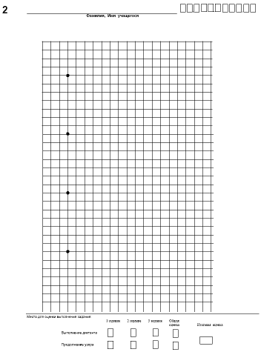
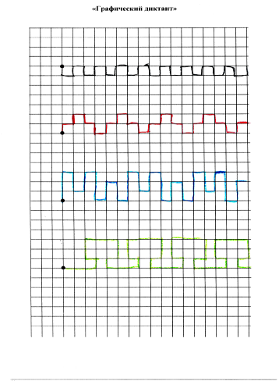
Графический диктант

Slide 23
Распределение обследуемых первоклассников по результатам выполнения методики
«Графический диктант»

Slide 24
Показатели, на основе которых определяется типология готовности к обучению в школе
- уровень общего развития (рисунок человека);
- предпосылки учебной деятельности (графический диктант, образец и правило, выделение звуков);
группа здоровья;
общение ребенка со сверстниками и учителем;
- эмоциональная стабильность;
- самоконтроль;
тревожность;
речь (наличие дефектов речи);
желание учиться;
активность на уроке

Slide 25
Параметр/тип адаптации | 1 | 2 | 3 | 4 | 5 | 6 | 7 | 8 | 9 | 10 | 11
Количество детей в кластере | 2307 | 985 | 172 | 432 | 835 | 348 | 333 | 148 | 772 | 398 | 324
Рисунок | 82 | 69 | 79 | 79 | 79 | 73 | 63 | 71 | 63 | 58 | 52
Графический Диктант | 87 | 69 | 78 | 84 | 85 | 78 | 64 | 70 | 61 | 59 | 43
Образец и правило | 87 | 71 | 80 | 84 | 83 | 78 | 69 | 73 | 64 | 62 | 51
Первая буква | 94 | 78 | 87 | 91 | 91 | 89 | 72 | 83 | 70 | 67 | 47
Группа здоровья | 70 | 73 | 68 | 71 | 71 | 70 | 72 | 65 | 73 | 72 | 71
Отсутствие жалоб на здоровье | 100 | 100 | 1 | 100 | 100 | 100 | 99 | 1 | 100 | 96 | 95
Хорошие учебные навыки | 91 | 30 | 62 | 83 | 76 | 46 | 26 | 41 | 17 | 21 | 9
Хорошие навыки общения | 90 | 86 | 86 | 88 | 85 | 79 | 83 | 76 | 80 | 66 | 70
Эмоциональная стабильность | 96 | 95 | 86 | 94 | 94 | 88 | 94 | 72 | 90 | 86 | 87
Хороший самоконтроль | 75 | 72 | 71 | 73 | 73 | 70 | 68 | 67 | 70 | 59 | 65
Низкая тревожность | 81 | 84 | 71 | 79 | 84 | 77 | 84 | 67 | 82 | 90 | 82
Уравновешенность поведения | 93 | 84 | 85 | 90 | 90 | 87 | 76 | 83 | 86 | 59 | 78
Речь без дефектов | 100 | 100 | 81 | 1 | 100 | 1 | 1 | 71 | 100 | 60 | 1
Хочет учиться | 99 | 98 | 94 | 99 | 99 | 100 | 98 | 87 | 100 | 1 | 100
Активен на уроке | 100 | 100 | 100 | 100 | 1 | 1 | 100 | 1 | 1 | 4 | 1
22.10.2014
25
Notes:
25
Каждая из этих категорий неоднородна по психологическим характеристикам, внутри категории могут быть выделены различные варианты соотношения ресурсов и рисков, в которых отражается результат предшествующего этапа развития ребенка, его индивидуальный адаптационный потенциал.
Из приведенной таблицы видно, что большинство обследованных первоклассников (5079 человек) могут быть отнесены к первой категории типов – имеют высокий адаптационный потенциал. Это дети, обладающие достаточным потенциалом для овладения позицией школьника. Для них характерен высокий уровень психофизиологической зрелости, проявляющийся высоким уровнем самоконтроля, эмоциональной стабильностью, уравновешенностью поведения. Дети, отнесенные к данной категории, готовы к усвоению школьных требований. У них хорошие коммуникативные навыки, позволяющие успешно устанавливать отношения со сверстниками и педагогом. Это дети, успешно справившиеся с тестовыми заданиями и имеющие хорошие или средние учебные навыки.
И то же время, видно, что внутри этой категории могут быть выделены свои типологические варианты соотношения рисков и ресурсов, имеющие отличия, требующие их учета в практической работе. Так, наиболее благополучным может быть признан самый многочисленный первый кластер, объединяющий детей с наиболее гармоничным типом адаптационного потенциала.
Второй кластер отличается от первого более низким уровнем развития учебных навыков, тестовые пробы эти дети выполнили несколько ниже, чем дети первого кластера, однако, результат достаточно хороший. Это указывает, что почти тысяча первоклассников с хорошим адаптационным потенциалом пришло в школу, не имея какого либо из школьных навыков: чтения, письма, счета. Учитывая общие тенденции, описанные в первой главе, можно предположить, что, прежде всего, большинство этих детей не имеют навыков письма.
Дети, попадающие в третий кластер, демонстрируют средний и высокий уровень выполнения тестовых заданий, у них средний уровень сформированности учебных навыков, среди этих детей встречаются дети, имеющие какие-либо дефекты речи, уровень тревожности у них один из самых высоких среди всех кластеров, эмоциональная стабильность также снижена. Возможно, именно высокая тревожность и эмоциональность этих детей приводит к реагированию по психосоматическому типу: дети этой группы часто жалуются на здоровье уже в первые дни пребывания в школе.
В четвертый кластер попали дети с высоким уровнем адаптационного потенциала, практически по своим психологическим характеристикам не отличающиеся от детей первого кластера, за исключением того, что у них отмечаются какие-либо дефекты речи. В данном случае можно предположить, что в дошкольном периоде с этими детьми была проведена большая работа по компенсации имеющихся проблем в состоянии нервной системы и, в частности, речи, развитию ребенка и формированию у него учебных навыков. В настоящее время имеющиеся проблемы хорошо скомпенсированы, у детей отмечается высокий адаптационный потенциал.
Следующий, пятый кластер составляют дети, у которых по сравнению с первым кластером можно отметить также только одно существенное различие- отсутствие активности на уроке. Учитывая, что обследование проводилось в самом начале адаптационного периода, выявленная особенность сочетается с хорошим уровнем выполнения тестовых заданий и общим уровнем развития школьных навыков можно считать, что это связанно с индивидуальными типологическими особенностями нервной системы, сложившимися стереотипами реагирования, проявляющимися в более длительной стадии ориентации в новой обстановке,
В шестом кластере объединены дети, для которых характерно сочетание хорошего уровня выполнения тестовых заданий, среднего уровня развития учебных навыков, а также низкой активности на уроке. Все это у детей данной группы проявляется на фоне имеющихся каких либо дефектов речи. Это указывает, что проблемы, лежащие в основе речевых нарушений у данной группы детей, в дошкольном возрасте скомпенсированы не полностью, однако, хороший интеллект позволяет им в начале школьного обучения демонстрировать высокий адаптационный потенциал.

Slide 26
Описание группы 1 (25,8% первоклассников)
Ресурсы
Высокий уровень психофизиологической зрелости, проявляющийся в высоком уровне самоконтроля, эмоциональной стабильности, уравновешенности поведения. Дети этой группы готовы к усвоению школьных требований. У них хорошие коммуникативные навыки, позволяющие успешно устанавливать отношения со сверстниками и педагогом. Они успешно справились с тестовыми заданиями и имеют хорошие или средние учебные навыки.
Риски
Начиная обучение в разноуровневом классе, в котором учителю необходимо «подтягивать» других детей, могут потерять интерес к учебе. В этом случае и ребенок, и родители могут излишне расслабиться, привыкнув к тому, что все знакомо и дается легко, и пропустить момент, когда закончится «запас прочности», У ребенка может не сформироваться навык к систематической, «рутинной» учебной работе. Навыки (например, письма) могут быть сформированы не оптимально и потребуется переучивание.
Необходимые меры поддержки
Готовность учителя к работе с разноуровневым классом: наличие разноуровневых заданий, использование приемов, вовлекающих учеников с высокой готовностью в совместную деятельность с не готовыми (групповое решение, проверка и т.д., использование ответа в качестве образца)

Slide 27
Описание группы 9 (8,6% первоклассников)
Ресурсы
Неплохие навыки общения, эмоциональная стабильность, низкая тревожность, уравновешенное поведение, отсутствуют дефекты речи, есть желание учиться.
Риски
Сниженные результаты тестовых заданий сочетаются с низким уровнем базовых учебных навыков и отсутствием активности на уроке
Необходимые меры поддержки
Необходимо вовлекать в учебный процесс, для этого важна благоприятная атмосфера на уроке, поощрение активности, даже если ребенок допускает ошибку.

Slide 28
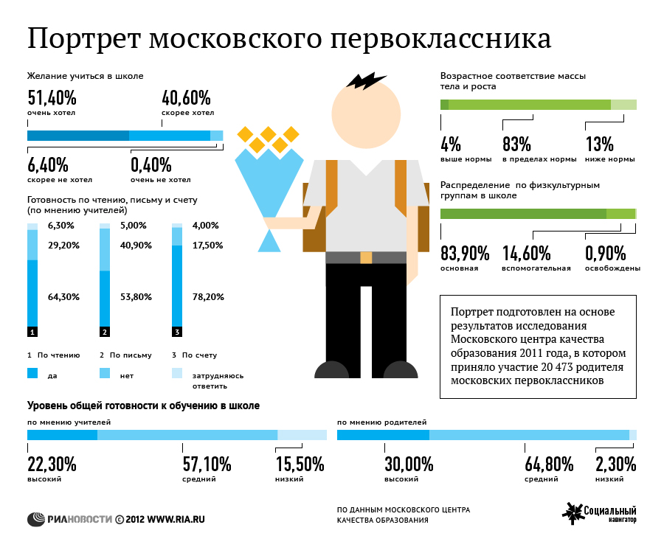
Портрет московского первоклассника
(по материалам РИА-Новости)
http://ria.ru/ratings_analytics/20120329/609002013.html

Slide 29
Участие московских школьников в оценке готовности к обучению в школе
Годы | Число учащихся
2009 | 3432
2010 | 22765
2011 | 20986
2012 | 62134
2013 | 71990

Slide 30
4. Оценка прогресса в обучении школьников в 1-4-х классах.

Slide 31
Предлагаемый подход к оценке динамики образовательных достижений учащихся начальных классов
Цель мониторинга | Оценка индивидуального прогресса учащихся Оценка изменений в системе образования на различных уровнях (класс, ОУ и т.д.)
Процедура проведения | Одни и те же учащиеся Проводится в конце каждого года Стандартизованная процедура проведения
Обработка результатов | Одновременная калибровка всех вариантов и получение всех мер на единой шкале
Представление результатов | Процентильные профили учащихся и классов, профили учащихся в Т-баллах

Slide 32
Структура инструментария на примере математики
1 класс |  | 2 класс
1 вар | 2 вар | 1 вар | 2 вар
1 | 1 | 1 | 1
2 | 2 | 2 | 2
3 | 3 | 3 | 3
4 | 4 | 4 | 4
5 | 5 | 5 | 5
6 | 6 | 6 | 6
7 | 7 | 7 | 7
8 | 8 | 8 | 8
9 | 9 | 9 | 9
10 | 10 | 10 | 10
11 | 11 | 11 | 11
12 | 12 | 12 | 12
13 | 13 | 13 | 13
14 | 14 | 14 | 14
 |  | 15 | 15
 |  | 16 | 16
10 задание: базовый уровень,
категории ответов – 0, 1.
12 задание: повышенный уровень,
категории ответов – 0, 1, 2.
14 задание: повышенный уровень,
категории ответов – 0, 1.

Slide 33
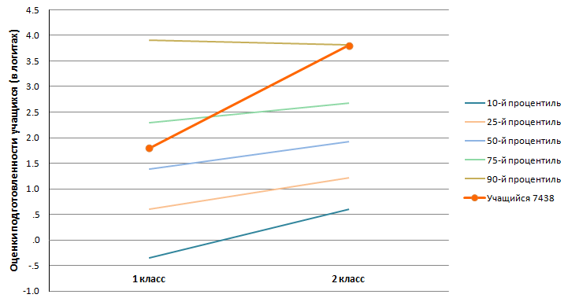
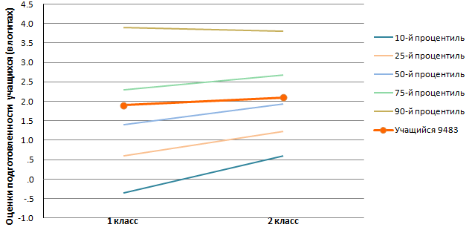
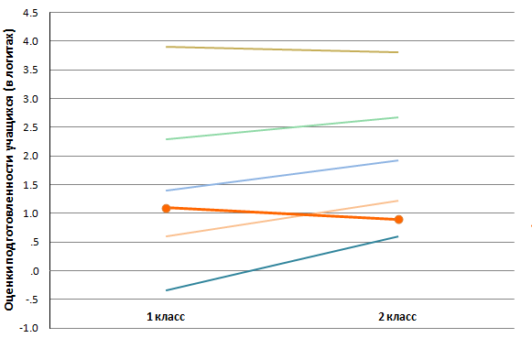
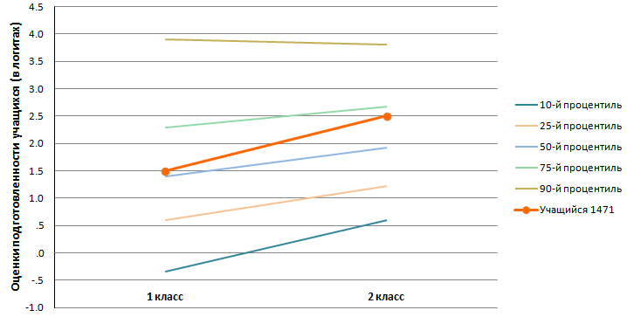
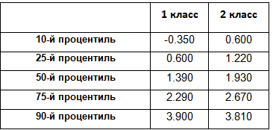
Представление результатов учащихся

Slide 34
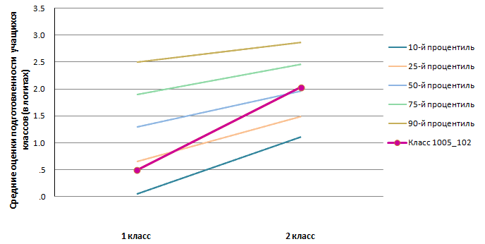
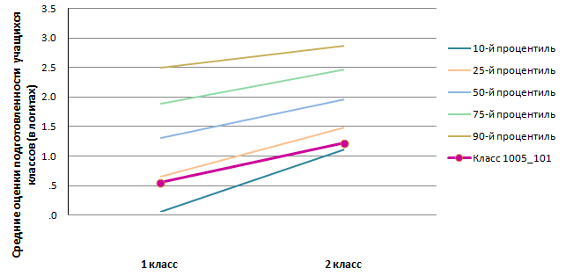
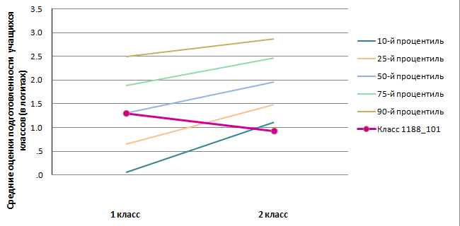
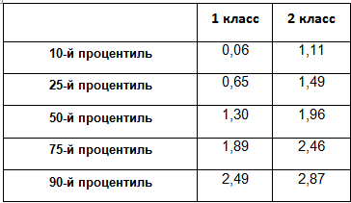
Представление результатов классов

Slide 35
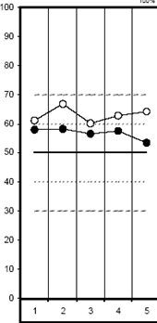

Представление результатов учащегося в конце 1 и 2 классов в Т-баллах

Slide 36
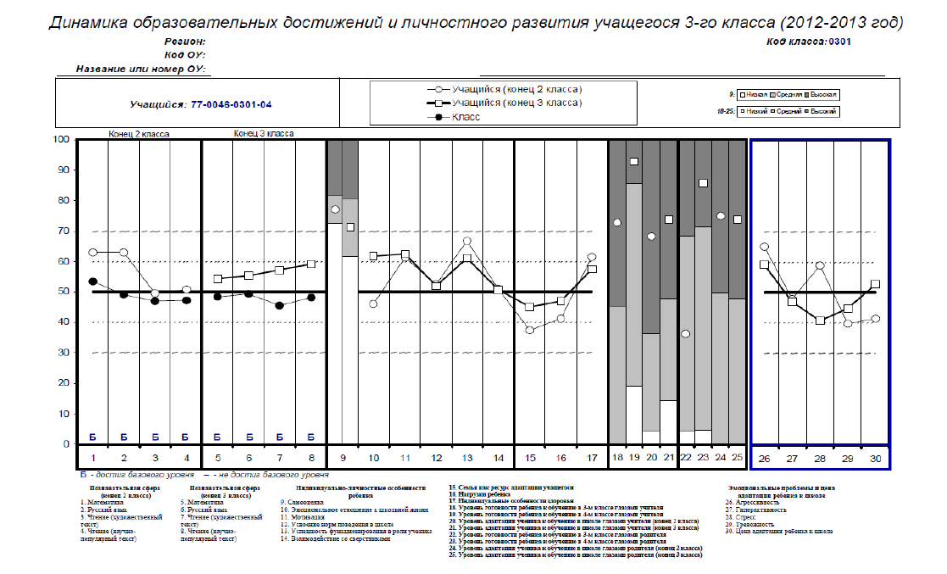
Динамика образовательных достижений и личностного развития учащегося 3-го класса

Slide 37
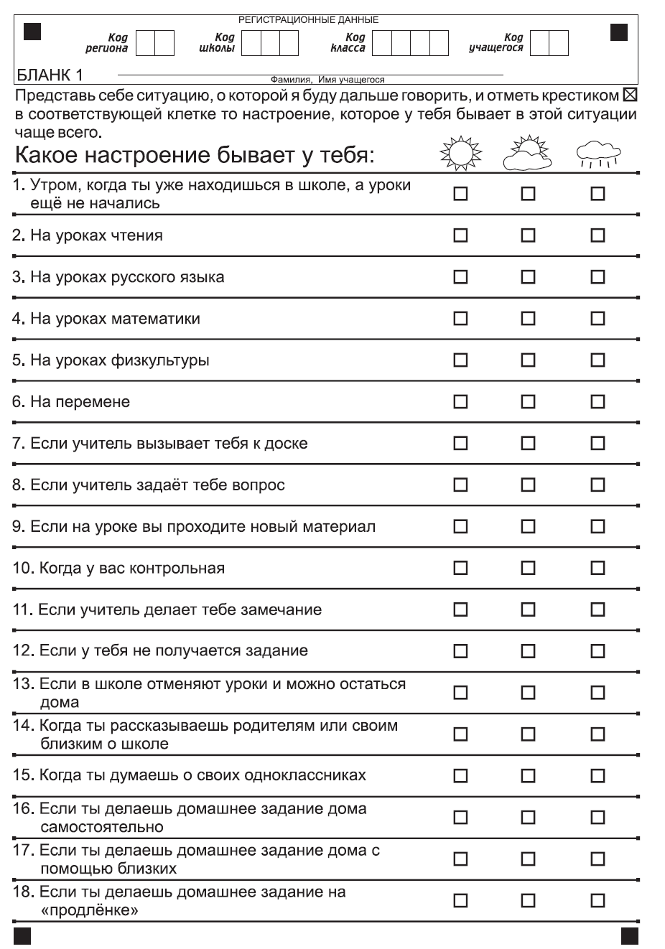
Оценка отношений младших школьников к учебной деятельности
Ля-Ля-Ля
Методика
«Настроение»

Slide 38



Методика «Настроение» (1-4 классы, не ФГОС)
ЛИЧНОСТНЫЕ РЕЗУЛЬТАТЫ
Ситуация | Класс | Настроение
На уроках чтения | 1 | 66 | 24 | 6
 | 2 | 69 | 26 | 3
 | 3 | 64 | 31 | 3
 | 4 | 61 | 35 | 3
На уроках русского языка | 1 | 55 | 30 | 11
 | 2 | 47 | 40 | 10
 | 3 | 40 | 48 | 12
 | 4 | 36 | 53 | 10
На уроках математики | 1 | 68 | 20 | 10
 | 2 | 65 | 26 | 7
 | 3 | 65 | 28 | 6
 | 4 | 60 | 31 | 7

Slide 39
Методика «Настроение» (1-4 классы, не ФГОС)
ЛИЧНОСТНЫЕ РЕЗУЛЬТАТЫ
Ситуация | Класс | Настроение
На уроках физкультуры | 1 | 81 | 12 | 5
 | 2 | 85 | 11 | 3
 | 3 | 86 | 9 | 3
 | 4 | 84 | 11 | 4
Если учитель задаёт тебе вопрос | 1 | 59 | 32 | 7
 | 2 | 48 | 45 | 5
 | 3 | 42 | 51 | 6
 | 4 | 37 | 58 | 5
Если на уроке вы проходите новый материал | 1 | 78 | 15 | 5
 | 2 | 74 | 19 | 5
 | 3 | 71 | 24 | 4
 | 4 | 67 | 29 | 3

Slide 40
Методика «Настроение» (1-4 классы, не ФГОС)
ЛИЧНОСТНЫЕ РЕЗУЛЬТАТЫ
Ситуация | Класс | Настроение
Когда у вас контрольная | 1 | 54 | 30 | 13
 | 2 | 41 | 41 | 16
 | 3 | 35 | 44 | 19
 | 4 | 30 | 49 | 20
Если учитель делает тебе замечание | 1 | 9 | 26 | 61
 | 2 | 3 | 25 | 69
 | 3 | 2 | 25 | 71
 | 4 | 2 | 29 | 69
Если в школе отменяют уроки и можно остаться дома | 1 | 54 | 15 | 28
 | 2 | 53 | 22 | 22
 | 3 | 58 | 26 | 15
 | 4 | 61 | 26 | 11

Slide 41
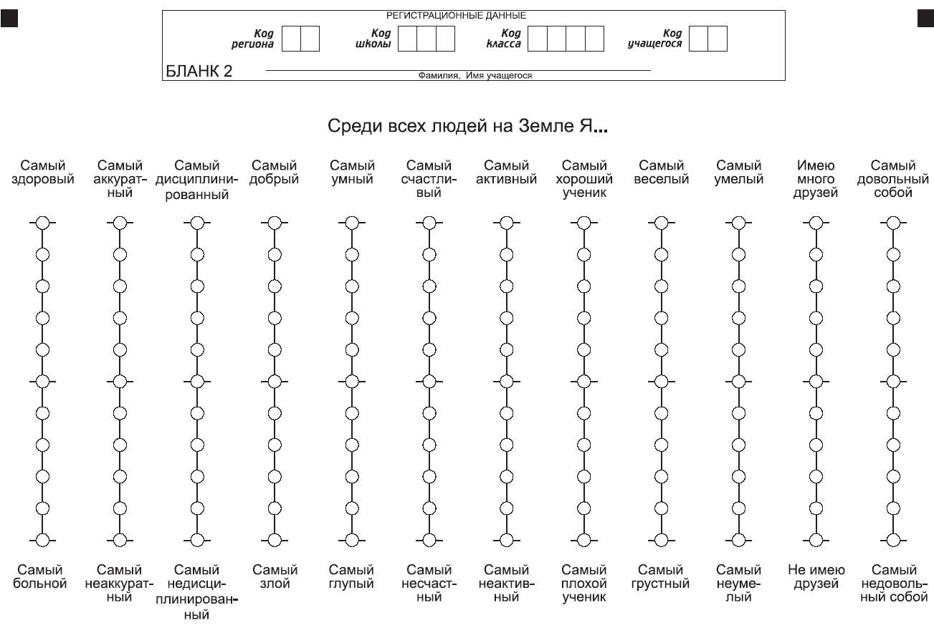
Самооценка младших школьников
Методика
Дембо-Рубинштейн

Slide 42
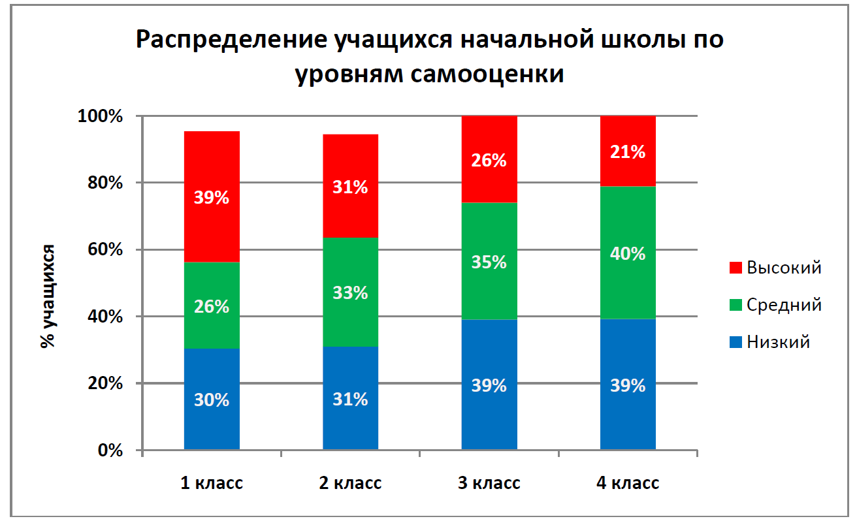
Динамика самооценки младших школьников

Slide 43
Изменение самооценки младших школьников (1)
Ля-Ля-Ля

Slide 44
Изменение самооценки младших школьников (2)
Ля-Ля-Ля

Slide 45
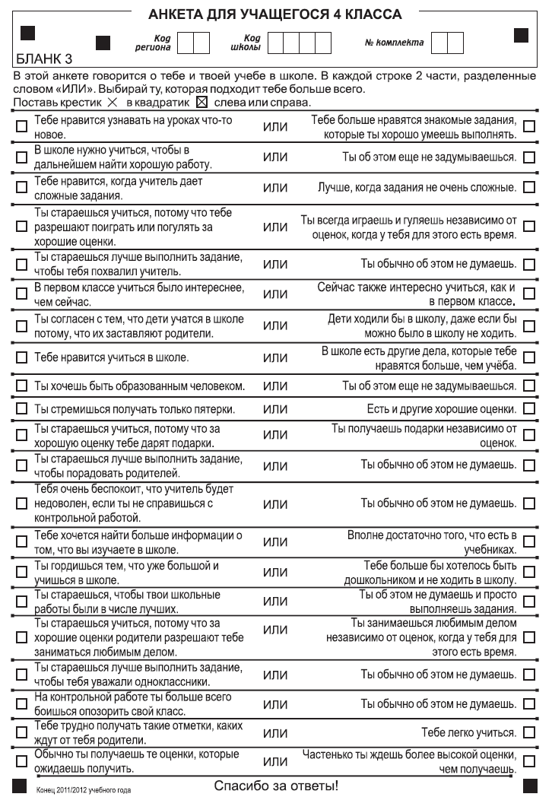
Оценка мотивации младших школьников
Структура и динамика мотивации

Slide 46
Структура мотивации младших школьников
(выраженность мотивов, 2 и 4 классы, не ФГОС)

Slide 47
Динамика образовательных результатов учащихся за 4 года обучения в начальной школе

Slide 48
Предварительные выводы (отношения, самооценка, мотивация
Отношение учащихся к школе и конкретным ситуациям учебной деятельности в целом положительное. По отношению к урокам наибольшее напряжение проявляется на уроках русского языка. По сравнению со 2-м классом уменьшается число позитивных ответов.
Около 30% учащихся 4 класса имеют заниженную самооценку, которая может проявляться в неустойчивости настроения детей, ожидании дальнейших неудач, снижении активности в учебной деятельности.
Большинство обследованных учащихся демонстрируют высокий уровень учебной мотивации.
Важными мотивами являются: познавательные мотивы, мотив значимости результата и мотив получения одобрения родителей и учителя. Это во многом определяет отношение ребенка к различным сторонам его жизни и ориентацию на выбор «правильных» ответов, одобряемых взрослыми.

Slide 49
5. Результаты внедрения инструментария и процедур оценки качества начального общего образования в соответствии с Федеральными государственными образовательными стандартами.

Slide 50
Общее описание модели мониторинга
комплексной оценки качества
начального образования
предметные
метапредметные
личностные
Индивидуальные
достижения
учащихся
РЯ
МА
Комплексные
работы с текстом
на межпредметной
основе
?
Основа: Пл Рез
блок «Выпуск-
ник научится»
Групповой проект:
индивидуальный
уровень
Состояние
системы
начального
образования
РЯ
МА
ТО ЖЕ +
Групповой проект:
уровень группы
Анкеты:
самооценка
отношение
мотивация
Основа: Пл Рез
оба блока
(«Выпускник научится»
и «Выпускник полу-
чит возможность
научиться»)
Моральные
дилеммы
Контекстная информация, анкеты для учителей и родителей
Notes:
50

Slide 51
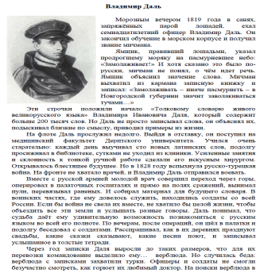
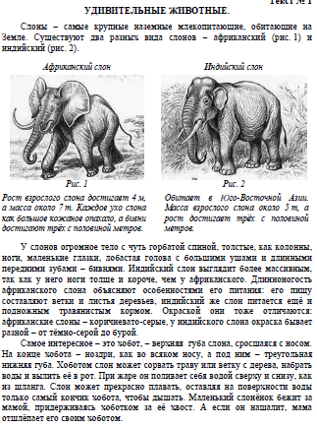
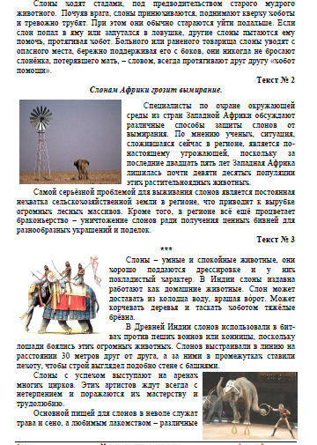
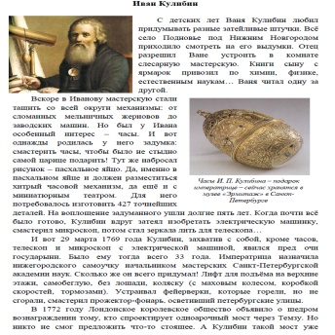
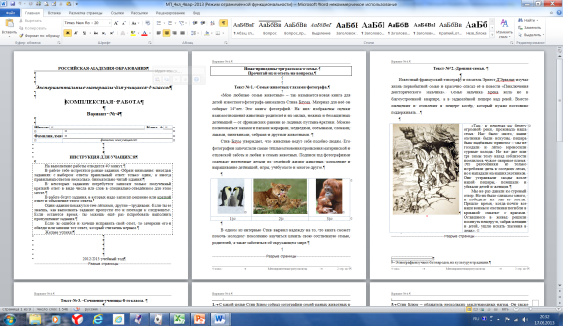
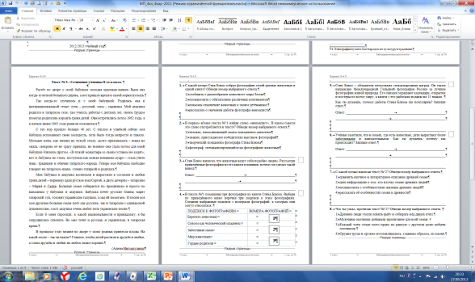
Оценка качества начального образования,
работа с текстом
Общее понимание, ориентация в тексте
поиск и выявление разного вида информации
прямые выводы и заключения на основе фактов
понимание основной идеи
Научно-популярные тексты
историческая проблематика
“Владимир Даль”,
“Иван Кулибин»”
Детальное понимание содержания и формы текста
анализ, интерпретация и обобщение информации
сложные выводы
оценочные суждения
естественнонаучная
проблематика
Выход за рамки текста, его использование для решения разнообразных задач
без привлечения дополнительной информации
с привлечением дополнительной информации
“Удивительные животные”
обществоведческая проблематика
“Семья”

Slide 52
Оценка качества начального
образования: групповые проекты
ГРУППОВЫЕ ПРОЕКТЫ
Познавательный
«ЧТО МЫ ЗНАЕМ
О ЗЕМЛЕ?»
Конструкторский
«МАКЕТ ДЕТСКОЙ
ПЛОЩАДКИ»
Исследовательский
«КАК МЫ ПРОВО-
ДИМ СВОБОДНОЕ
ВРЕМЯ?»
Социальный
«ПОМОГИ
БУДУЩЕМУ
ПЕРВОКЛАССНИКУ»
Дети, работая в малых группах, по 4-5 человек, уточняют тему проекта,
планируют работу и готовят макет, плакат, или компьютерную презентацию,
которую представляют классу. Они отмечают стикерами наиболее понравившуюся
им работу и оценивают работу своей группы и свой вклад в работу группы.
короткий текст,
вопросы к нему
и иллюстрации,
загадки, пословицы
список литературы
макет – рисунок,
или из ЛЕГО,
или из пластилина
+ пояснения
вопросы, опрос
диаграмма
текст-интерпретация
выделяют возможные
проблемы
первоклассников и
составляют план
помощи/опеки
Наблюдаем: планирование работы и ее исполнение, взаимодействие,
конфликты, активность, инициативность

Slide 53
Результаты образовательного учреждения

Slide 54
Освоение ФГОС по регионам. Распределение учащихся 4 класса по уровням достижения планируемых результатов по математике в соответствии с ФГОС начальной школы

Slide 55
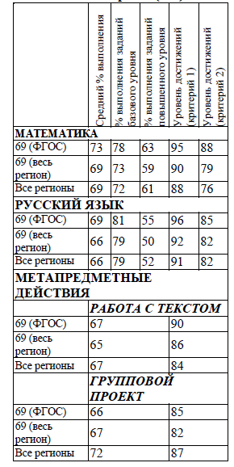
Результаты выполнения итоговых работ за курс начальной школы (4 класс, конец 2013/2014 учебного года)
В Тверской области в данном исследовании участвовали 12088 четвероклассников из 756 классов 539 образовательных учреждений. Из них 396 учащихся из 19 классов в 11 образовательных учреждениях обучались по новым ФГОС.
В экспериментальных школах ФГОС учащиеся в среднем выполнили 73% заданий итоговой работы по математике и 69% заданий по русскому языку (учащиеся, которые еще не обучались полностью по новым ФГОС, во всех школах Тверской области – 69% и 66% соответственно). Достаточно успешно выполнены задания повышенного уровня: по математике в школах ФГОС - 63%, во всех школах - 59% и по русскому языку 55% и 50% соответственно.
Средний процент выполнения работы по читательской грамотности для всех школ Тверской области составил 65% (для школ ФГОС – 67%), а по групповым проектам для всех школ– 67% (для школ ФГОС – 66%). Отсутствие различий в результатах показывает, что формированию метапредметных результатов необходимо уделить особое внимание.

Slide 56
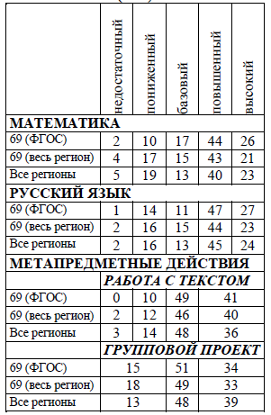
Распределение учащихся по уровням освоения планируемых результатов (4 класс, конец 2013/2014 учебного года)
12,3% четвероклассников, обучавшихся по новым ФГОС, продемонстрировали одновременно высокий уровень достижений по математике и русскому языку и повышенный уровень по работе с текстом. 1,9% учащихся продемонстрировали самые низкие результаты (недостаточный уровень по математике, русскому языку и работе с текстом).

Slide 57
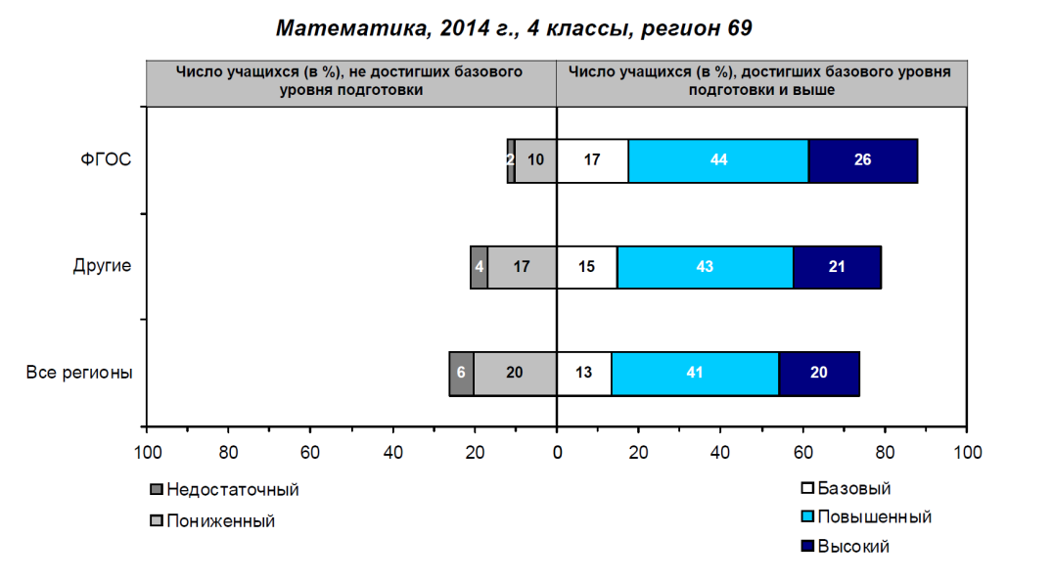
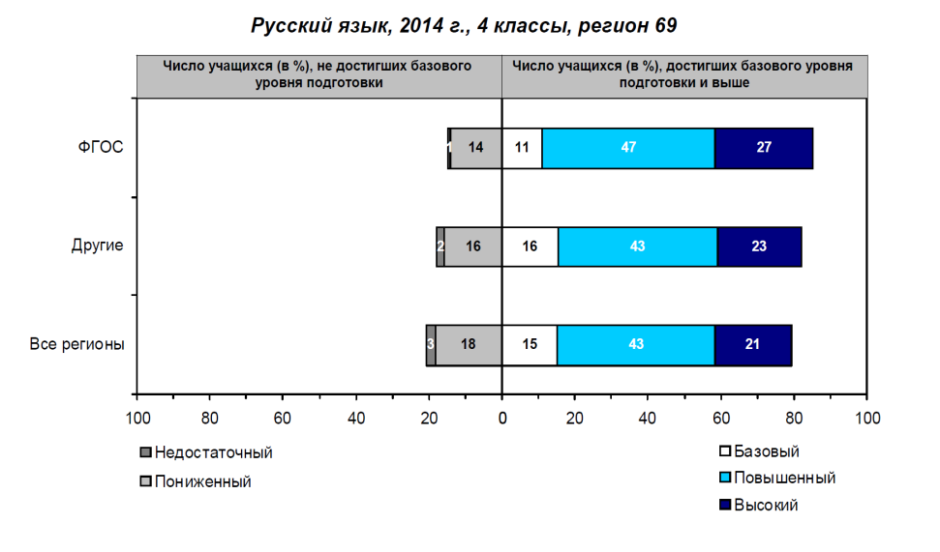
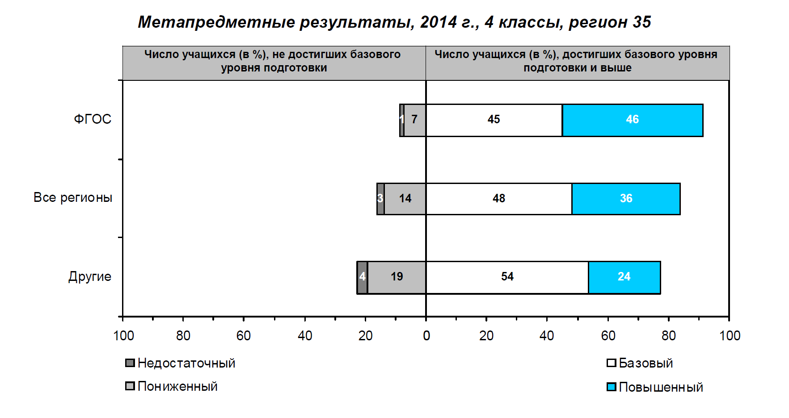
Распределение учащихся по уровням достижений

Slide 58
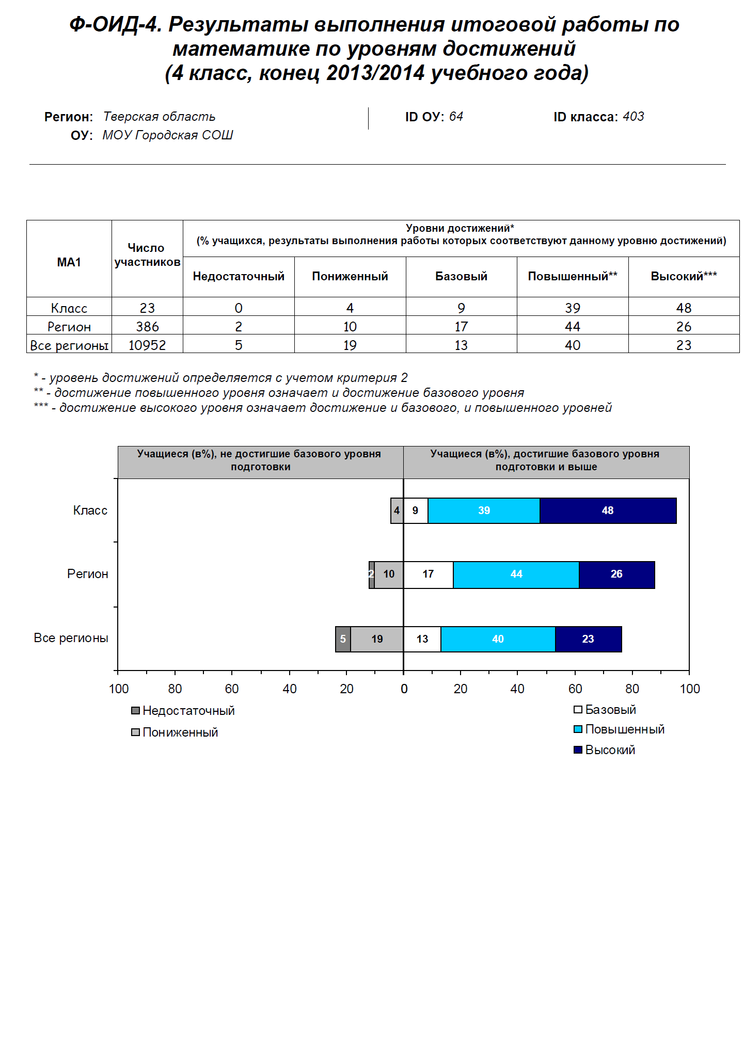
Результаты выполнения итоговой работы по математике по уровням достижений
(4 класс, конец 2013/2014 учебного года)

Slide 59
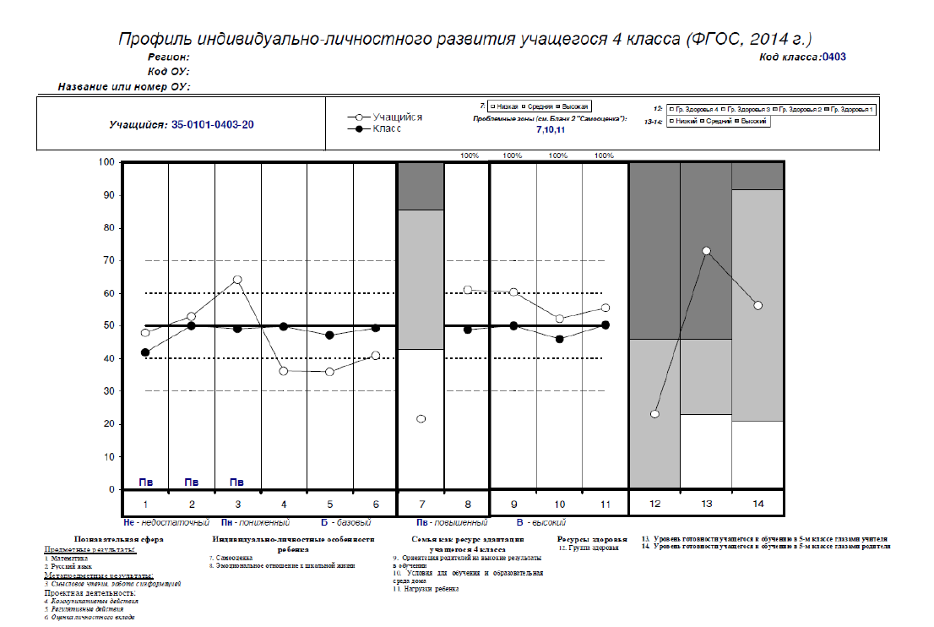
Профиль индивидуально-личностного развития учащегося (ФГОС, 2014 г.)

Slide 60
Достижение предметных результатов:
Русский язык, Математика, Окружающий мир, 2013
2013 г., свыше 40 тыс. учащихся из 33 регионов
РУССКИЙ ЯЗЫК
3
13
25
42
17
МАТЕМАТИКА
7
19
24
34
16
ОКРУЖАЮЩИЙ МИР
4
15
41
24
15
Процент учащихся
100
80
60
40
20
0
20
40
60
80
100
Недостаточный
Повышенный
Пониженный
Базовый
Высокий

Slide 61
Достижение предметных результатов:
Русский язык, Математика, 2014
2014 г., около 11 тыс. учащихся из 8 регионов
РУССКИЙ ЯЗЫК
2
16
13
45
24
МАТЕМАТИКА
5
19
13
40
13
Процент учащихся
100
80
60
40
20
0
20
40
60
80
100
Недостаточный
Повышенный
Пониженный
Базовый
Высокий

Slide 62
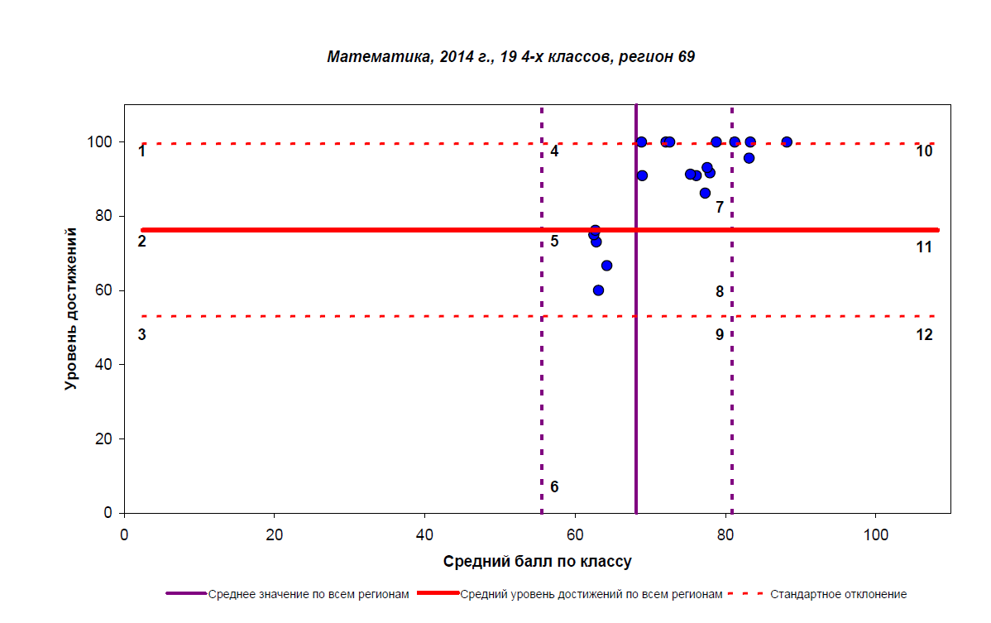
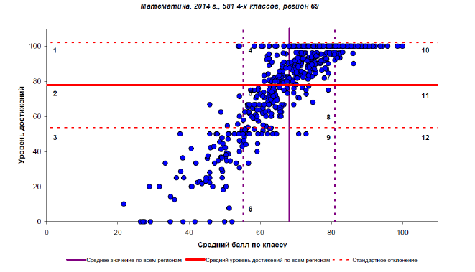
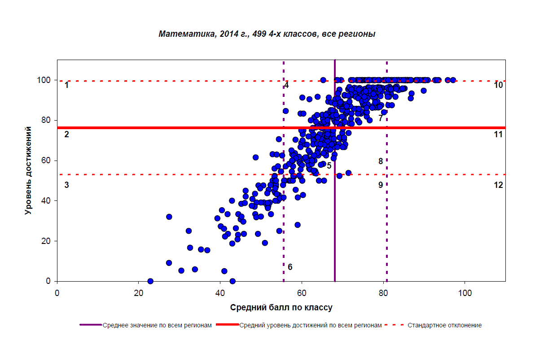
Распределение отдельных классов по результатам выполнения итоговой работы по математике по всем регионам и по Тверской области (ФГОС)

Slide 63
Характер связи отдельных факторов, характеризующих систему образования, и образовательных достижений
Факторы, влияние которых на результаты тестирования установлено
Факторы, влияние которых на результаты тестирования не выявлено
1. Вид образовательного учреждения (гимназия, лицей, школа и т.д.)
2. Квалификационная категория учителя
3. Создание условий для формирования и развития познавательной активности учащихся
1. Тип образовательного учреждения (начальная, основная, средняя школа)
2. Стаж учителя
3. Число уроков по предмету (+ или – 1 урок)
4. Продолжительность урока (40 или 45 мин)
5. Используемый УМК

Slide 64
Важнейшие факторы, влияющие на достижение более высоких результатов:
развитие познавательной активности учащихся,
развитие навыков смыслового чтения,
участие детей в учебной проектной и исследовательской деятельности

Slide 65
Оценка качества начального образования.
Развитие познавательной активности, 2013
Процент
учащихся
Уровень показателя условий для формирования
познавательной активности учащихся
12
57
29
2
Недостаточный
МАТЕМАТИКА
Низкий
Средний
РУССКИЙ ЯЗЫК
12
59
27
1
Высокий
Комментарий.
Существенных подвижек
в активизации познава-
тельной деятельности
учащихся и на уроках, и
в домашней работе не
произошло
75
67
74
Математика
63
Русский язык
59
66
62
57
Средний балл (в % от выполнения работы) для разных
показателей уровня условий для формирования
познавательной активности учащихся

Slide 66
Оценка качества начального образования.
Развитие познавательной активности, 2014
Процент
учащихся
Уровень показателя условий для формирования
познавательной активности учащихся
33
33
27
7
Недостаточный
МАТЕМАТИКА
Низкий
Средний
РУССКИЙ ЯЗЫК
15
41
39
5
Высокий
71
72
69
Математика
66
69
68
Русский язык
66
58
Средний балл (в % от выполнения работы) для разных
показателей уровня условий для формирования
познавательной активности учащихся

Slide 67
Оценка качества начального образования.
Интеграция ИКТ в учебный процесс, 2013
Процент
учащихся
Уровень показателя исполь-
зования ИКТ учащимися
Комментарий.
Заметно возрос уровень
интеграции ИКТ в учеб-
ный процесс
МАТЕМАТИКА
27
50
13
8
2
6
17
3
30
44
РУССКИЙ ЯЗЫК
Практически не
используют
От случая к случаю,
широкий спектр
69
67
65
Практически посто-
янно, узкий спектр
63
Математика
59
66
От случая к случаю,
узкий спектр
Русский язык
60
63
59
Практически посто-
янно, широкий спектр
56
Средний балл (в % от выполнения работы) для разных
показателей уровня использования ИКТ учащимися

Slide 68
Оценка качества начального образования.
Интеграция ИКТ в учебный процесс, 2014
Процент
учащихся
Уровень показателя исполь-
зования ИКТ учащимися
Комментарий.
Заметно возрос уровень
интеграции ИКТ в учеб-
ный процесс
МАТЕМАТИКА
55
9
12
18
5
РУССКИЙ ЯЗЫК
6
16
37
32
9
Практически не
используют
От случая к случаю,
широкий спектр
70
71
71
67
68
Практически посто-
янно, узкий спектр
Математика
71
67
70
От случая к случаю,
узкий спектр
Русский язык
63
64
61
Практически посто-
янно, широкий спектр
Средний балл (в % от выполнения работы) для разных
показателей уровня использования ИКТ учащимися

Slide 69
Оценка качества начального образования.
Достижение метапредметных результатов:
регулятивные и коммуникативные действия, 2013
Около 80% учащихся, не достигающих базового уровня не овладели ни регулятивными, ни коммуникативными навыками. У остальных 20% не сформированы, главным образом коммуникативные умения. В ОШ принципиально необходимо включение в практику работы учебных ситуаций, требующих коммуникации и учебного сотрудничества
Все проекты
16
51
33
Исследовательский
19
50
31
Социальный
18
51
31
Познавательный
15
51
34
Конструкторский
15
50
35
100
80
60
40
20
0
20
40
60
80
100
Ниже базового
Только базовый
Повышенный

Slide 70
Достижение метапредметных результатов:
регулятивные и коммуникативные действия, 2014
Все проекты
16
51
33
Все проекты, 2013
Все проекты, 2014
13
48
39
100
80
60
40
20
0
20
40
60
80
100
Ниже базового
Только базовый
Повышенный

Slide 71
Оценка качества начального образования.
Активность группы при реализации проекта

Slide 72
Основной критерий готовности системы образования разного уровня к введению новой системы оценки ФГОС - введение мониторинга индивидуальных достижений учащихся и качества образования с учетом стартовой диагностики

Slide 73
















Издательство «Просвещение»
Серия: «ФГОС: Оценка образовательных достижений»
Состав комплекта пособий
1. Книга для учителя,
содержащая методические рекомендации по проведению работы, а также приложение на CD c компьютерной программой для ввода и обработки результатов
2. Раздаточные материалы
в виде тетради с вариантами итоговой/комплексной работы для учащихся

Slide 74












Серия «Итоговый контроль в начальной школе»
Учебно-справочные материалы для
1-4 классов
Рабочая тетрадь для 4 класса
Контрольные тренировочные материалы для 4 класса с ответами и комментариями
разработаны на основе ФГОС НОО;
рассчитаны на учащихся, обучающихся по любым учебникам Федерального перечня, рекомендованным Министерством образования и науки РФ;
содержат задания различного вида и разного уровня сложности;
могут использоваться как для самостоятельной работы учащихся, так и для работы в классе.
Notes:
Авторские коллективы
Математика – К. А. Краснянская, О. А. Рыдзе
Русский язык – М. И. Кузнецова
Окружающий мир – М. Ю. Демидова, А. А. Егорова, Е. В. Чудинова
Литературное чтение – М. И. Кузнецова, О. Л. Обухова, Л. А. Рябинина, Т. Ю. Чабан
Научный руководитель – Г. С. Ковалева, центр оценки качества образования, ИСМО РАО.

Slide 75


Математика. Оценка профессиональной компетентности учителей начальной школы
Пособие знакомит с основными подходами к оценке профессиональной компетентности учителей начальной школы в преподавании математики.
Кому и чем может быть полезно данное пособие?
Учителям – для оценки сильных и слабых сторон своей подготовки по отдельным направлениям преподавания математики
Руководителям образовательных учреждений – для оказания методической помощи учителям начальной школы
Системе повышения квалификации педагогических кадров – для стартовой диагностики учителей начальной школы в системе повышения квалификации педагогических кадров и определения направлений переподготовки
Службам аттестации педагогических кадров – в качестве одного из показателей профессиональной компетентности учителей начальной школы при их аттестации
Службам оценки и контроля качества образования, системе управления качеством образования – для оценки готовности учителей начальной школы к реализации образовательных стандартов второго поколения
Педагогическим вузам – для оценки подготовки студентов в области преподавания математики в начальной школе
Пособие может привлечь внимание большого круга специалистов и общественности к проблемам педагогической подготовки учителей.

Slide 76
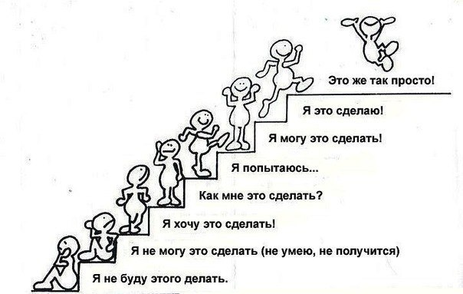

Slide 77
СПАСИБО ЗА ВНИМАНИЕ!
Вопросы и комментарии
Ковалева Галина Сергеевна
Тел./факс: (499)-246-24-21
e-mail: centeroko@mail.ru
cайт: www.centeroko.ru
rtc.imerae@gmail.com
WWW.RTC-EDU.RU

